Slide 1
Lage national
12. Januar 2022

Slide 2
Überblick Kennzahlen
Bestätigte Fälle |  |  | 7-Tage-Inzidenz (7-TI) |  |  | DIVI-Intensivregister Datenstand 11.01. 12:15 Uhr |  | Impfmonitoring Datenstand 12.01.
Gesamt¹ | aktive Fälle² |  | Gesamt-Bevölkerung | Anzahl Kreise mit 7-TI > 50/100.000 EW |  | Veränderung der Fälle zum Vortag auf ITS |  | Anzahl Impfungen seit dem Vortag
+80.430 | +35.700 |  | 407,5 | ±0 |  | -99 |  | Erstimpfungen: +48.541
(7.661.811) | [ca. 710.400] |  | Fälle/ 100.000 EW | [411/411] |  | [3.154] |  | Zweitimpfungen: +106.899
 |  |  |  |  |  |  |  | Auffrischimpfung: +558.252
Hospitalisiert¹ | Genesene³ |  | Hospitalisierte gesamt | Anzahl Kreise mit 7-TI > 500/100.000 EW |  | Anteil COVID-19-Belegung an Gesamtzahl der betreibbaren ITS-Betten⁴ |  | Anzahl Geimpfter insgesamt mit mindestens einer/mit vollständiger/ mit Auffrischimpfung ^{5, 6, 7}
+1.000 | +44.400 |  | 3,13 Fälle/ 100.000 EW | +7 |  | 14,0 % |  | N1: 62.158.449
(390.798) | (ca. 6.836.600) |  |  | [63/411] |  |  |  | N2: 60.004.889
 |  |  |  |  |  |  |  | N3: 36.786.897
Verstorbene¹ |  |  | Hospitalisierte ab 60 Jahre | Anzahl Kreise mit 7-TI > 1000/100.000 EW |  | Erstaufnahmen auf ITS |  | Anteil Geimpfter insgesamt mit mindestens einer/mit vollständiger/ mit Auffrischimpfung ^{5, 6, 7}
+384 |  |  | 5,30 Fälle/ 100.000 EW | +1 |  | +170 |  | N1: 74,8 %
(114.735) |  |  |  | [4/411] |  |  |  | N2: 72,2 %
 |  |  |  |  |  |  |  | N3: 44,2 %
Notes:
Quelle: Lagebericht (aktuelle Automatisierung)

Slide 3
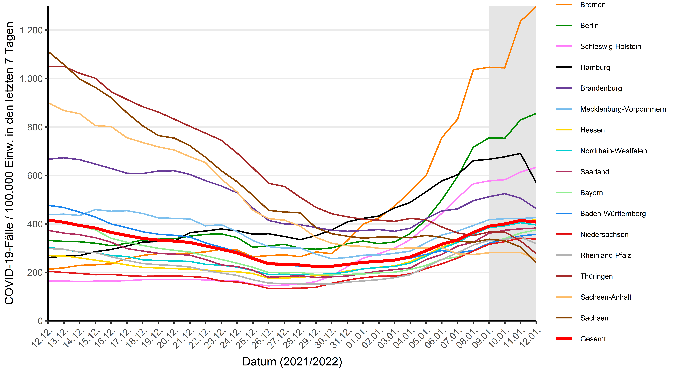
Verlauf der 7-Tage-Inzidenz der Bundesländer
Notes:
Quelle: Datei BL_Grafik_Meldedatum_Cube_XX-YY-2021 im Tagesordner oder im Automatisierungsordner als png, wobei bei er ersteren Datei auch eine Grenze bei 50/100.000 eingezeichnet ist (bzw. bei 25/100.000 bei niedrigen Fallzahlen)

Slide 4
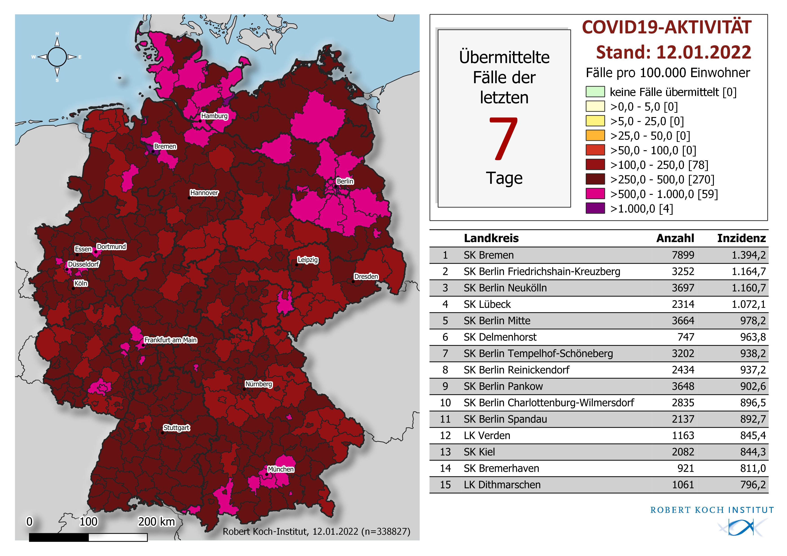
Geografische Verteilung 7-Tage-Inzidenz nach Landkreis
Notes:
Quelle: Lagebericht (aktuelle Automatisierung) oder Karten: A-Inzidenz 7 Tage

Slide 5
Inzidenz nach Altersgruppe und Meldewoche

Slide 6
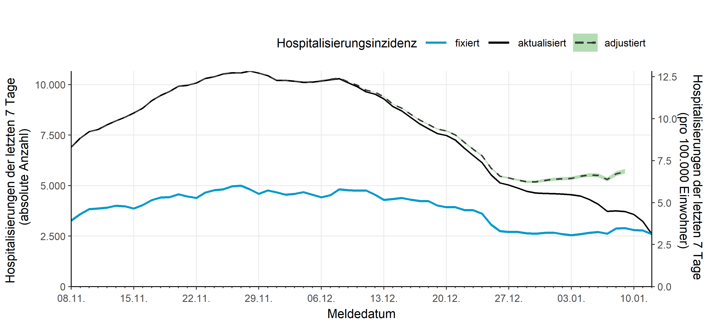
Hospitalisierungsinzidenz
Notes:
"S:\Wissdaten\RKI_nCoV-Lage\3.Kommunikation\3.7.Lageberichte\2021-12-15\Hospitalisierungsinzidenz\NC_Hosp_BL60_logit_vcov2_r28_XXXX-XX-XX.png"

Slide 7
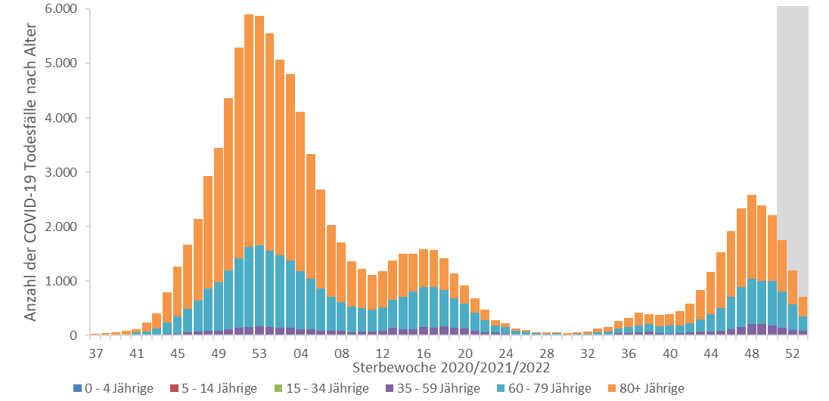
COVID-19-Todesfälle nach Altersgruppe und Sterbewoche

